Slide 1
擴分
04/05/2020 – 08/05/2020數學停課安排

Slide 2

一
畫紙
我把長方形畫紙摺成 3 等份，
並把其中 1 份填上藍色。
1
1
3
填上藍色的部分佔整張畫紙的 ____。

Slide 3
一
畫紙
我再把畫紙摺成 6 等份。
2
6
2
填上藍色的部分佔整張畫紙的 ____。
× 2
1
1
2
__________
=
=
3
× 2
6
3

Slide 4
一
畫紙
我再把畫紙摺成 12 等份。
4
12
3
填上藍色的部分佔整張畫紙的 ____。
× 4
1
1
4
__________
=
=
3
× 4
12
3

Slide 5
一
畫紙
我再把畫紙摺成 24 等份。
8
24
4
填上藍色的部分佔整張畫紙的 ____。
× 8
1
1
8
__________
=
=
3
× 8
24
3

Slide 6

一
畫紙
1
2
4
8
我們看到：
=
=
=
3
6
12
24
5
把分子和分母同時乘以一個數 (0 除外)，分數的數值不變。這種把分子和分母同時擴大若干倍的過程，稱為 ________。
擴分

Slide 7
二
填一填
3
3 ×
8
24
1
__________
=
=
5
5 ×
40
8
40 = 5 ×
8
42 = 7 ×
6
6
2
7
7 ×
42
__________
=
=
9
9 ×
6
54

Slide 8
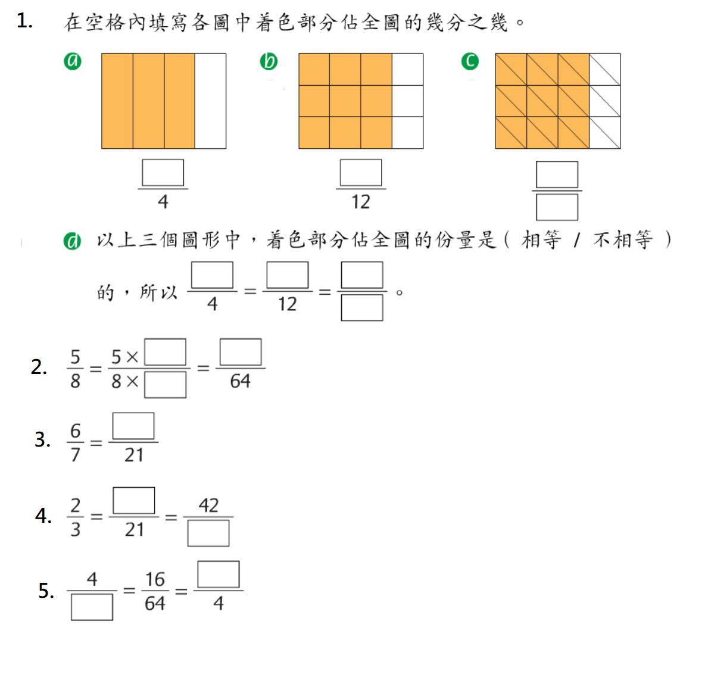
練習：
(請使用完整
的白紙完成，
並拍照上傳
給老師。)

